Slide 1



Slide 2


青年高血压脑出血术后合并多重感染肺炎及脑积水一例

Slide 3

● 病例简介
摘要
1.独特性：青年高血压脑出血术后出现脑水肿加重、多重感染（肺部+脑脊液感染），涉及多药耐药菌，需联合抗感染及分流
2.背景：28岁青年男性，高血压病3级（极高危），因脑出血术后1月余、脑水肿加重1周入院，术后继发多重感染肺炎、脓毒血症、菌血症，同时合并脑积水，通过抗感染方案调整及脑室腹腔分流术，患者病情稳定出院0

Slide 4
● 患者基础信息
1.人口学信息：年龄：28岁；性别：男；职业：职员；居住地：浙江省
2.主诉：脑出血术后1月余，脑水肿加重1周，伴咳嗽、发热。2025年11月4日当地医院急诊（左基底节区大片出血灶，中线结构右移），行脑内血肿清除术+颅骨去骨瓣减压术+颅内压监测，予头孢曲松、头孢哌酮钠舒巴坦钠抗感染；2025年12月21日转入本院，予特治星经验性抗感染，后续根据病原学结果调整方案，并行右侧侧脑室腹腔内分流术。
3.既往史：慢性病：高血压病3级（极高危，原发性）；
手术史：外院脑内血肿清除术+颅骨去骨瓣减压术+颅内压监测（2025-11-04）、气管切开术（2025-11-13）；
无过敏史、家族遗传病史；无特殊生活方式相关记录；
心理状况：术后曾兴奋躁动，彻夜不寐，不配合治疗、拔管，予奥氮平5mg bid+氯丙嗪镇静后好转。

Slide 5
● 入院后检查
1.体格检查：
生命体征：T：36.5℃，P：103次/分，R：15次/分，BP：147/86mmHg，MEWS：2分
系统查体：GCS 4-T-4，心率103次/分，律齐；腹平坦，腹壁软，全腹无压痛、肌紧张及反跳痛，肝脾肋下未触及，肝肾脏无叩击痛，肠鸣音3次/分；肛门及外生殖器未见异常，脊柱、四肢无畸形，关节无红肿，无杵状指（趾），双下肢无水肿。
2.辅助检查：
双肺下叶局部不张伴实变，右肺上叶及双肺下叶散在炎症改变，双侧胸腔少量积液，左肺上叶舌段纤维灶，右肺散在实性结节。

Slide 6
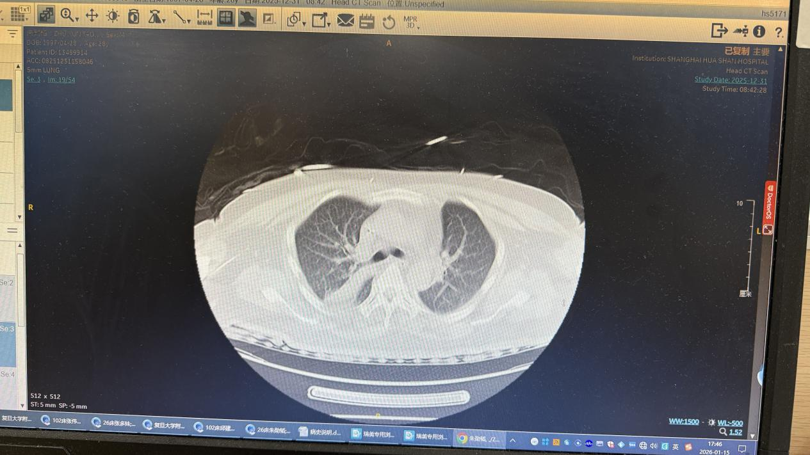
● 入院后检查
3.影像学检查：

Slide 7
● 诊断评估
诊断评估
1.初步诊断：①脑积水；②高血压脑出血术后；③肺部感染；④高血压病3级（极高危）；⑤气管造口状态
2.诊断依据：- 脑出血术后影像学改变，1周前复查头颅CT提示脑水肿加剧；
- 脑脊液需氧血培养查到G+球菌，细菌快速核酸检测提示鲍曼不动杆菌阳性、铜绿假单胞菌阳性，脑脊液厌氧血培养提示表皮葡萄球菌，细菌培养提示ESBLs (CRE)阳性、大肠埃希菌；
- 发热、咳嗽，胸部CT提示肺部炎症，符合肺炎表现；
- 存在感染中毒症状，符合脓毒血症、菌血症诊断；
- 术后出现肠麻痹表现，电解质检查提示紊乱。
3.鉴别诊断：- 排除颅内肿瘤：脑出血术后改变明确，影像学无肿瘤相关表现，故排除；
- 排除结核性肺炎：无结核接触史，相关结核筛查阴性，故排除。

Slide 8
● 治疗过程
1.药物：- 头孢曲松：2g ivgtt qd（2025-11-05至2025-11-11，抗感染）；
- 头孢哌酮钠舒巴坦钠：2g ivgtt q12h（2025-11-11至2025-11-14，抗感染）；
- 哌拉西林他唑巴坦：抗感染（转入本院初期，痰培养示敏感铜绿假单胞菌）；
- 特治星：4.5g ivgtt q8h（经验性抗感染，后联合舒巴坦钠）；
- 舒巴坦钠：3g ivgtt q8h（联合抗感染，针对鲍曼不动杆菌等）；
- 美罗培南：1g ivgtt q8h（联合依拉环素使用，调整后抗感染）；
- 依拉环素：50mg ivgtt q12h（联合美罗培南，针对多重耐药菌）；
- 抗癫痫药物、护肝护胃、化痰、循环支持、营养支持药物（对症支持）；
- 喹硫平：小剂量（镇静，疗效差）；
- 奥氮平：5mg bid（联合氯丙嗪镇静，改善躁动）；
- 氯丙嗪：镇静（联合奥氮平使用）。
2.手术：- 脑内血肿清除术+颅骨去骨瓣减压术+颅内压监测：2025年11月4日（外院急诊）；
- 气管切开术：2025年11月13日（外院，因拔管脱机困难）；
- 腰椎穿刺：2025年12月21日（脑脊液送检病原学）；
- 右侧侧脑室腹腔内分流术：2025年12月23日（全麻下，动态调压至120）。

Slide 9
● 治疗过程
3.微生物/病理结果：- 痰培养：敏感铜绿假单胞菌；
- 脑脊液需氧血培养（2025-12-22）：查到G+球菌；
- 细菌快速核酸检测（2025-12-22）：鲍曼不动杆菌阳性(+)；
- 脑脊液厌氧血培养（2025-12-23）：表皮葡萄球菌；
- 细菌培养+β-内酰胺酶试验（2025-12-25）：ESBLs (CRE)阳性，大肠埃希菌；
- 细菌快速核酸检测（2025-12-25）：铜绿假单胞菌阳性(+)，鲍曼不动杆菌阳性(+)。
4.方案调整：- 抗感染方案调整：头孢曲松→头孢哌酮钠舒巴坦钠→哌拉西林他唑巴坦→特治星+舒巴坦钠→美罗培南+依拉环素（根据多次病原学检测结果，针对多重耐药菌调整）；
- 镇静方案调整：小剂量喹硫平→奥氮平5mg bid+氯丙嗪（因喹硫平疗效差，患者躁动明显）。
5.指标追踪：- 体温：入院时发热，调整抗感染方案后体温恢复正常；
- 炎症标志物：2025-12-29全血C反应蛋白65.69mg/L↑，血清淀粉样蛋白A171.47mg/L↑，治疗后逐渐下降；PCT 1.0；
- 血常规（2025-12-29）：白细胞计数9.03x10^9/L，中性粒细胞绝对值5.99x10^9/L，中性粒细胞% 66.4%（炎症控制可）。

Slide 10
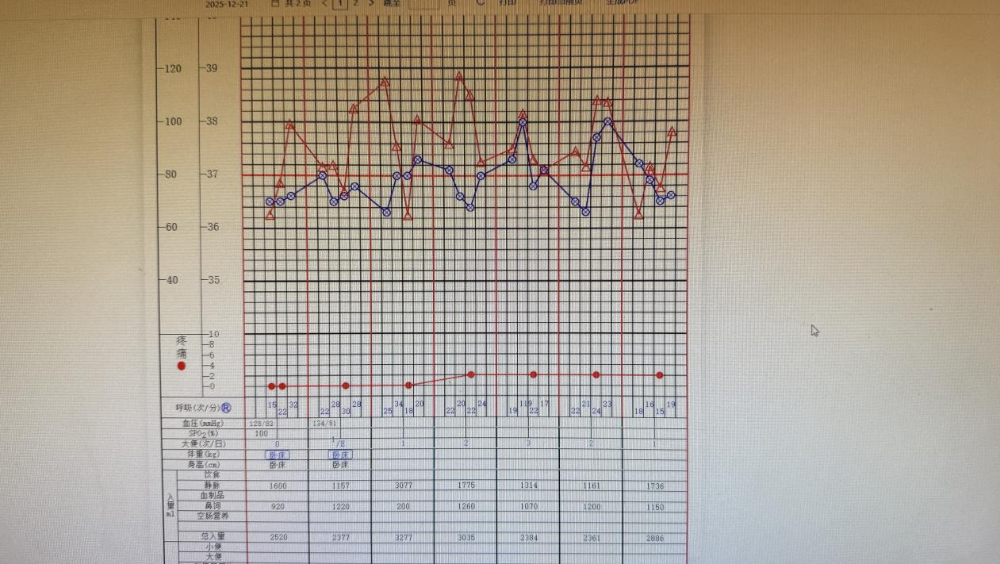
● 治疗过程
3.时间轴记录:(折线图)
2025-12-25调整为美罗培南+依拉环素抗感染后，体温逐渐恢复正常，炎症标志物呈下降趋势，提示抗感染治疗有效；镇静方案调整后患者躁动症状改善。

Slide 11

● 诊疗体会
1.疗效评价：患者经联合抗感染、分流手术及镇静治疗后，意识好转，无发热，病情稳定，达到临床治愈标准，顺利出院至康复医院；治疗过程中未出现严重药物不良反应及手术并发症，安全性良好。
2.局限性：- 术后早期病原学检测不够及时，导致初期抗感染方案针对性不足；
- 患者躁动明显，镇静药物调整多次，对治疗依从性造成一定影响。
3.结论：青年高血压脑出血术后需警惕脑水肿加重及多重感染风险，尽早完善病原学检测以指导精准抗感染治疗，同时针对并发症（如脑积水）及时采取手术干预，联合对症支持治疗可改善患者预后。

Slide 12
感谢观看
敬请指导

